Slide 1
Kuchnia cypryjska

Slide 2
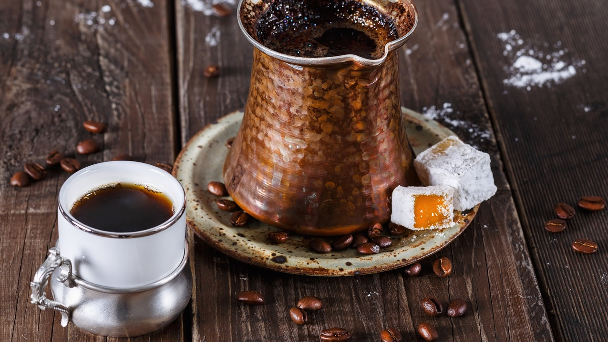
Kawa po cypryjsku

Slide 3
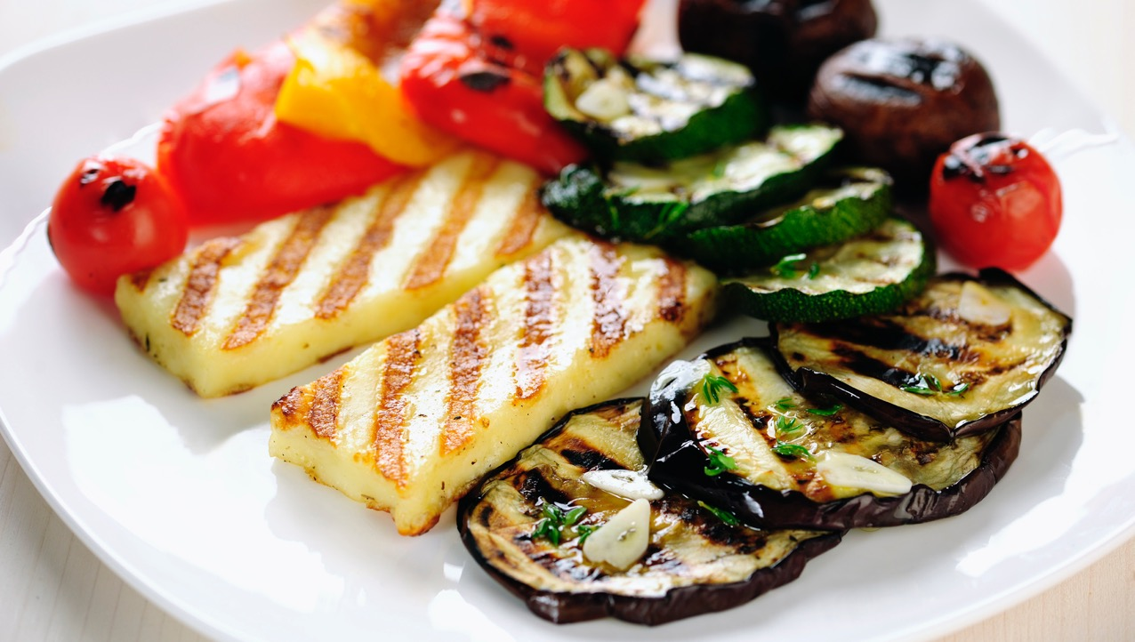
Cypryjskie przekaski

Slide 4
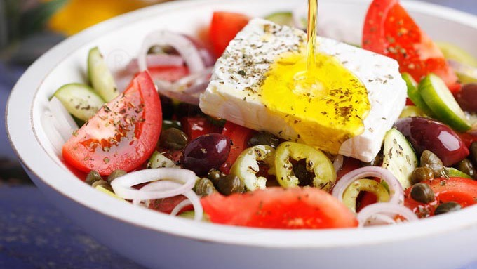
horiatiki

Slide 5
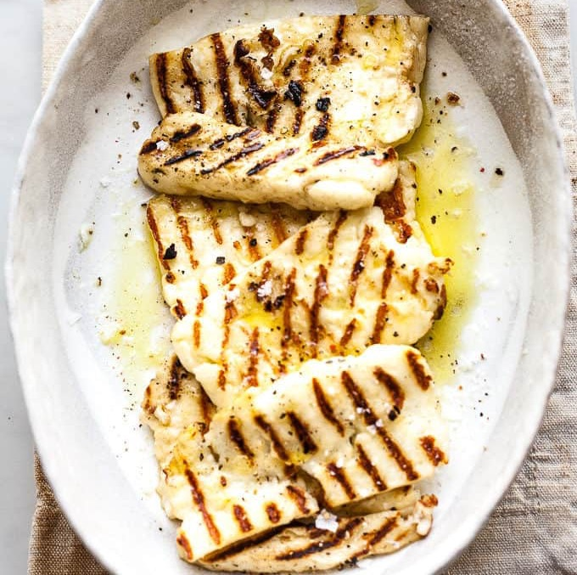
Ser halloumi

Slide 6
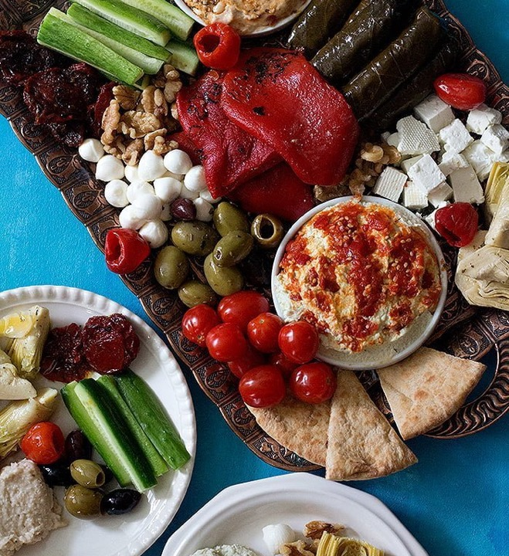
Mezze

Slide 7
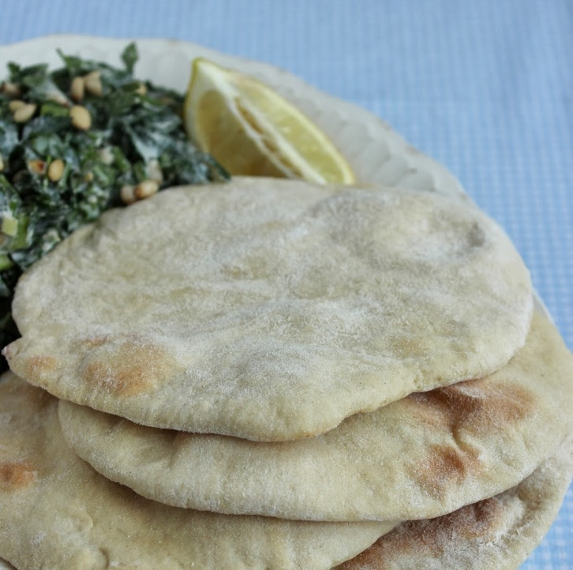
Cypryjska pita

Slide 8
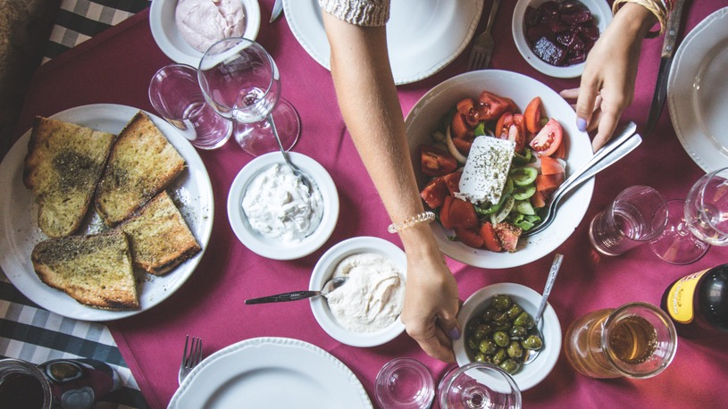
Dania główne kuchni cypryjskiej

Slide 9
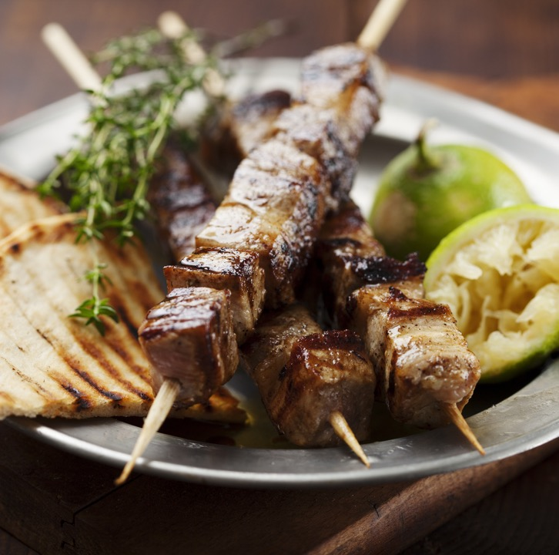
Greckie Souvlaki

Slide 10
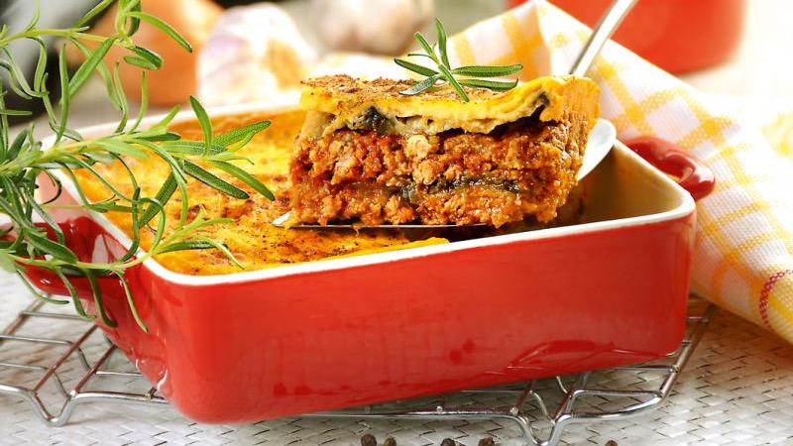
Musaka

Slide 11
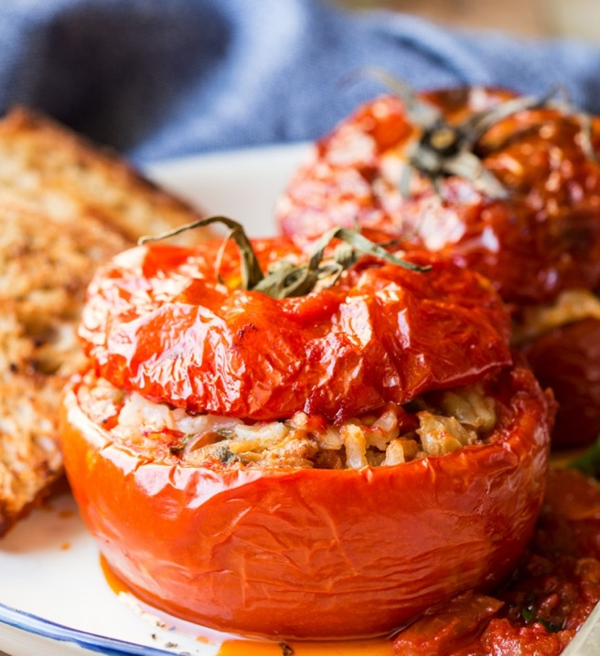
yemista

Slide 12
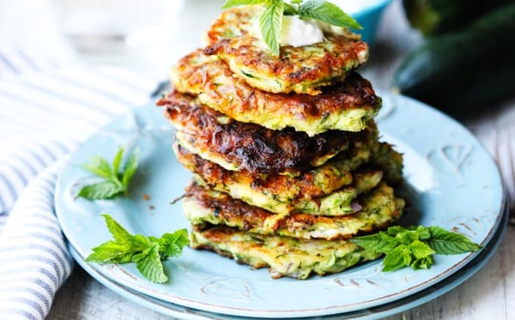
kolokithokeftedes

Slide 13
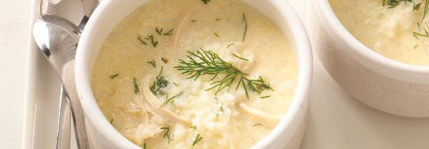
Zupa avgolemono

Slide 14
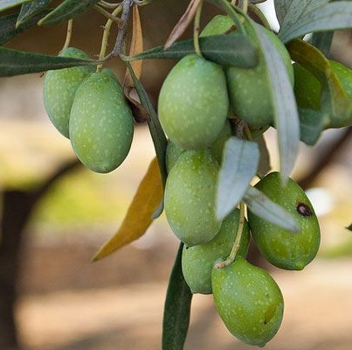
oliwki

Slide 15
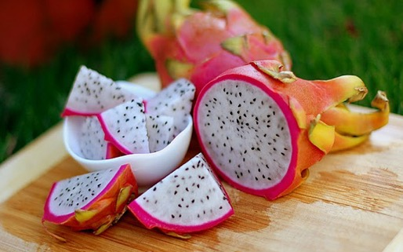
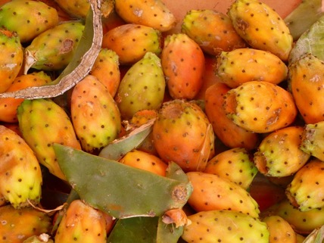
Owoce prosto z cypru
Cytrusy,Figi,Pomarańcze,Melon, Arbuz, Morele, Brzoskwinie, Awokado,

Slide 16
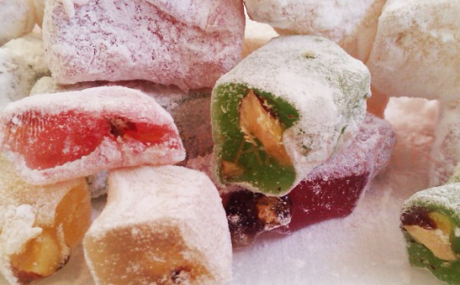
Cypryjskie słodkości
LAUKOUMI

Slide 17
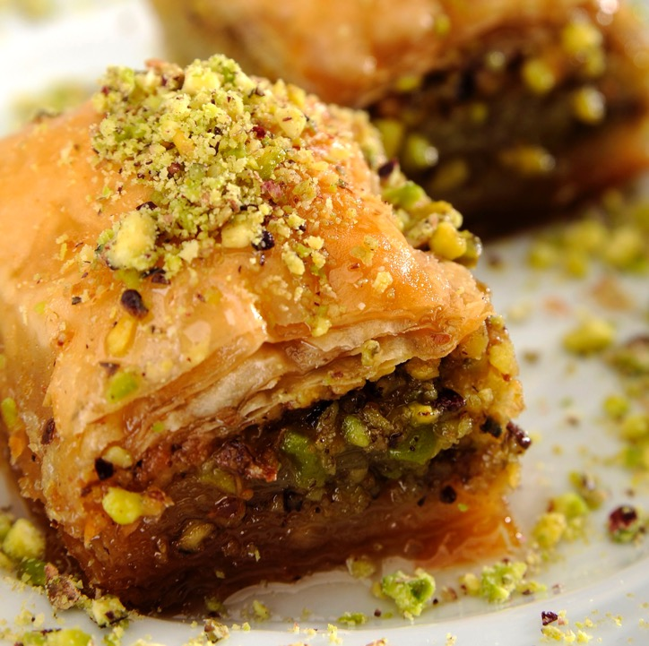
baklavas

Slide 18
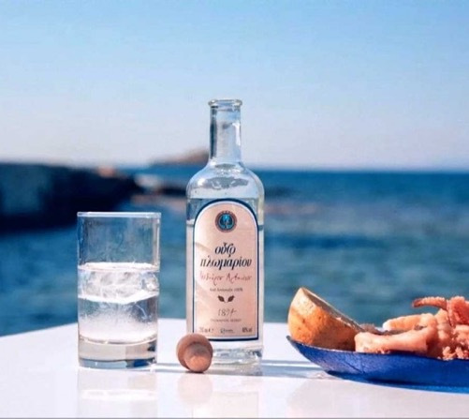
Cypryjskie Napoje alkoholowe

Slide 19
The end! :D

